Slide 1
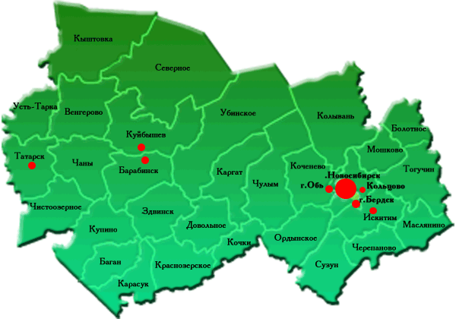
Памятники природы Новосибирской области

Slide 2
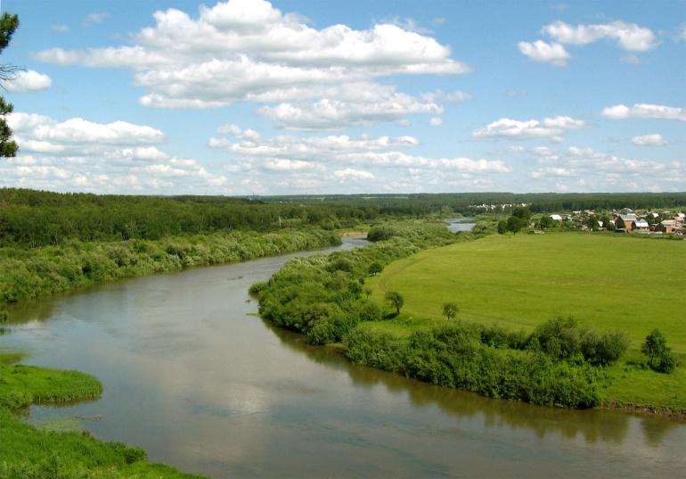
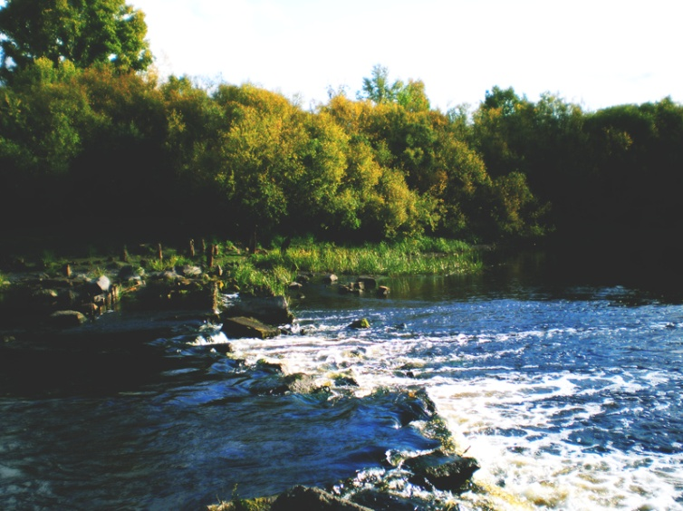
Особо охраняемые природные территории(ООПТ)
Наиболее известны 4 категории ООПТ: заповедники, национальные парки, заказники и памятники природы.
Сейчас в Новосибирской области существуют 53 памятника природы, 26 заказников регионального значения и один — федерального («Кирзинский» заказник).
Национальных парков и заповедников у нас пока нет, но в районе о. Чаны планируется создание Барабинского заповедника (местообитание водоплавающих птиц).
Ежегодно в НСО памятниками природы признаются 3–5 новых объектов. К 2020 году должно появиться около 100 особо охраняемых зон.

Slide 3
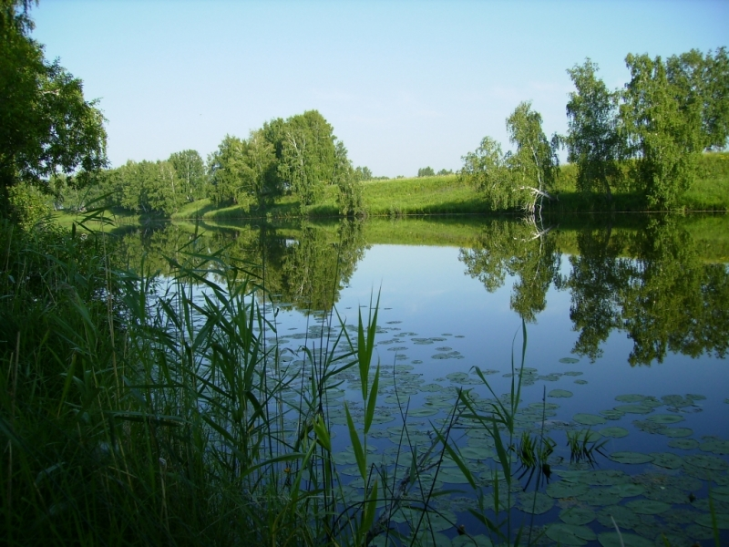
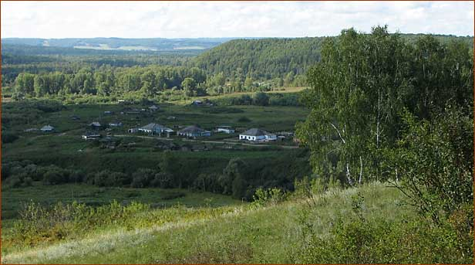
Памятники природы
Памятники природы – уникальные природные комплексы, подлежащие охране в силу их экологической, научной, эстетической и культурной ценности.
Это природные территории, заметно отличающиеся от окружающего ландшафта.
В НСО памятниками природы становятся горы, скалы с пещерами, т.к. они идут вразрез с основным рельефом области – равнинным.
На таких объектах складывается своеобразный животный и растительный мир, а потому они представляют собой особую ценность.
На территории памятников природы запрещена любая хозяйственная деятельность, в т.ч. разведение костров, выжигание травы, заготовка древесины, предоставление участков под застройку, садоводство, отлов животных, разработка полезных ископаемых.

Slide 4
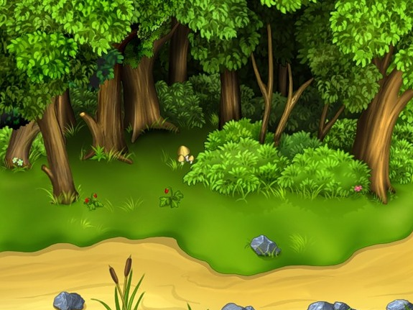
Однако в некоторых местах разрешены:
умеренная заготовка сена
сбор ягод и грибов местным населением
проведение лесохозяйственных и противопожарных мероприятий
организация познавательных экскурсий и посещение памятников туристами
Цели создания памятников природы:
сохранение редких видов животных и растений, в т.ч. занесенных в Красные книги РФ и НСО
организация экологического воспитания населения
Примеры памятников природы:
Урочище Золотая Нива
Остров Голинский
Озеро Горькое
Бердские скалы
Волчья грива
Барсуковская пещера и др.

Slide 5
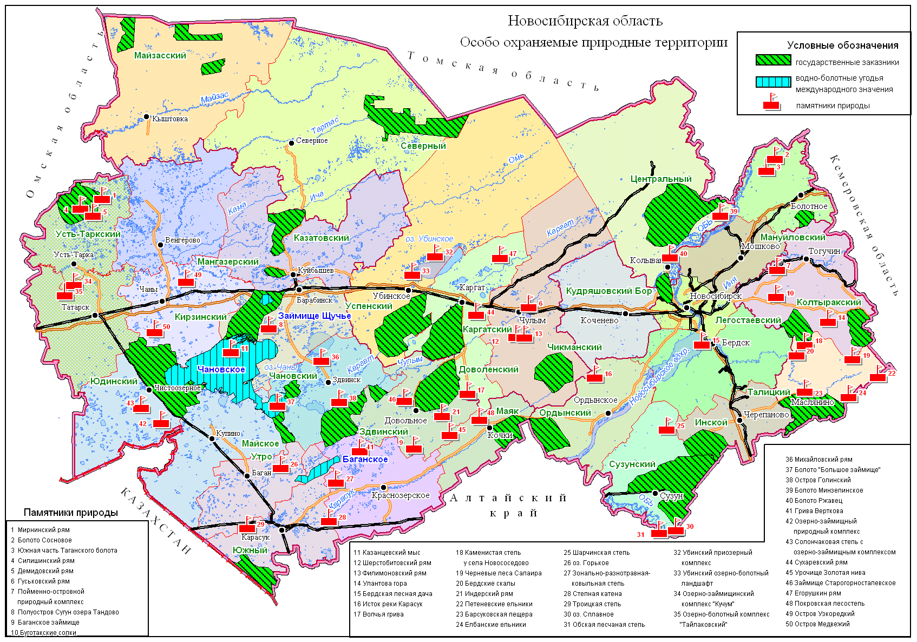

Slide 6
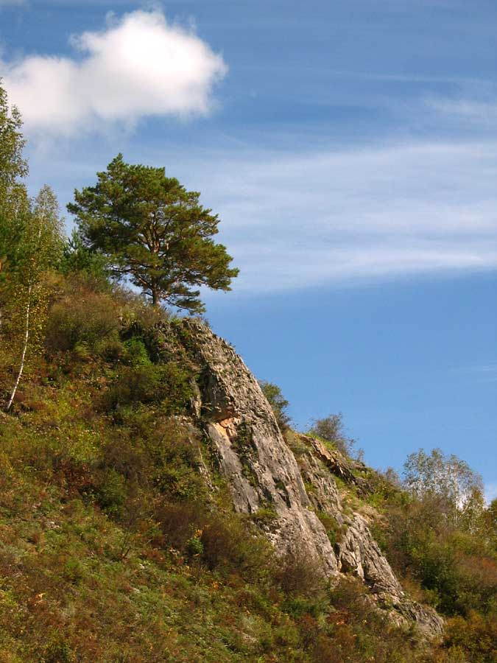
Барсуковская пещера
Расположение: Маслянинский район, возле села Барсуково.
Это вытянутый вдоль правого берега реки Укроп участок местности со скальными выходами, окружающими вход в пещеру.
Крутые скалы сложены сероватым известняком. Над ними растёт смешанный лес и лесопосадки сосны.
У подножия скального склона есть подвижные каменные осыпи, по которым трудно передвигаться.
В НСО 5 пещер. Барсуковская пещера, в силу протяженности и размеров своих ходов, – наиболее пригодна для исследований спелеологов и посещений туристами.
Протяженность - 195 м., глубина 19 м. Длина проходимой части пещеры – примерно 50 метров.
Склон с барсуковой пещерой

Slide 7
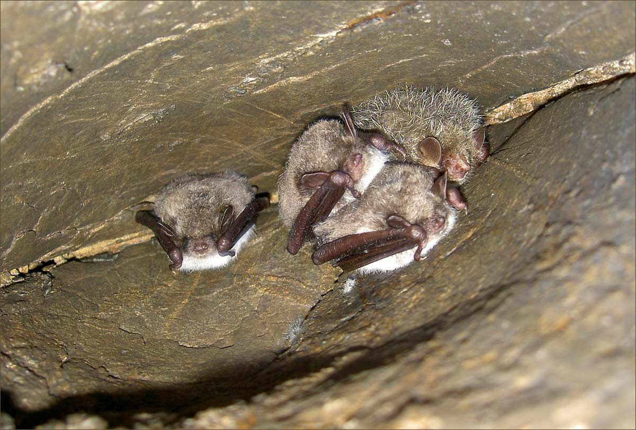
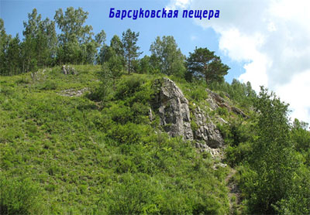
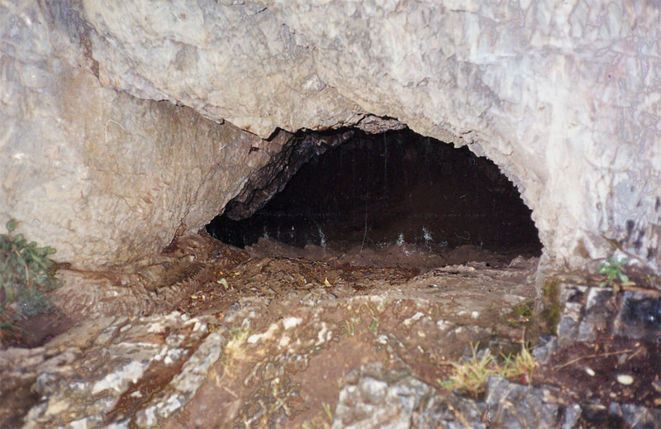
Флора и фауна: здесь находятся основные скопления летучих мышей во время зимовки.
Ежегодно зимуют сотни особей 6 видов летучих мышей: водяная ночница, прудовая ночница, ночница Брандта, большой трубконос, бурый ушан и усатая ночница.
Эти летучие мыши, занесены в Красную книгу НСО.
Летучие мыши абсолютно безобидны для человека. Вопреки предрассудкам, они не могут прокусить кожу, не вцепляются в волосы. При этом сами они очень ранимы. Туристам следует соблюдать осторожность. Различные нарушения мест обитания летучих мышей, тревога из-за пробуждения во время летней спячки могут привести к их гибели.

Slide 8
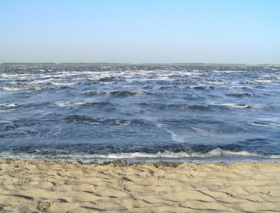
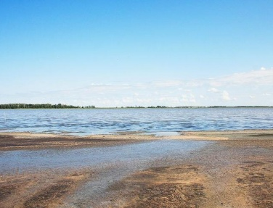
Озеро Горькое
Расположение: Купинский и Баганский районы, у деревни Новоключи (500 км от Новосибирска).
Озеро небольшое, 500 метров в диаметре, имеет почти круглую форму.
о. Горькое с 1898 г. известно своими лечебными свойствами. Его вода содержит соли, назначаемые при заболеваниях опорно-двигательного аппарата, щитовидной железы, нервной системы, органов дыхания, системы пищеварения, кожных заболеваниях и др.
Концентрация соли в воде озера настолько большая, что может удержать человека на поверхности.
Вода чистая, у береговой линии – песок.
Дальше от берега дно покрыто грязью черного цвета. Это высококачественная грязь, которая представляет собой целебные отложения отмерших организмов — рачков артемии.
Ежегодно отдохнуть и полечиться сюда приезжает множество туристов из разных областей.

Slide 9
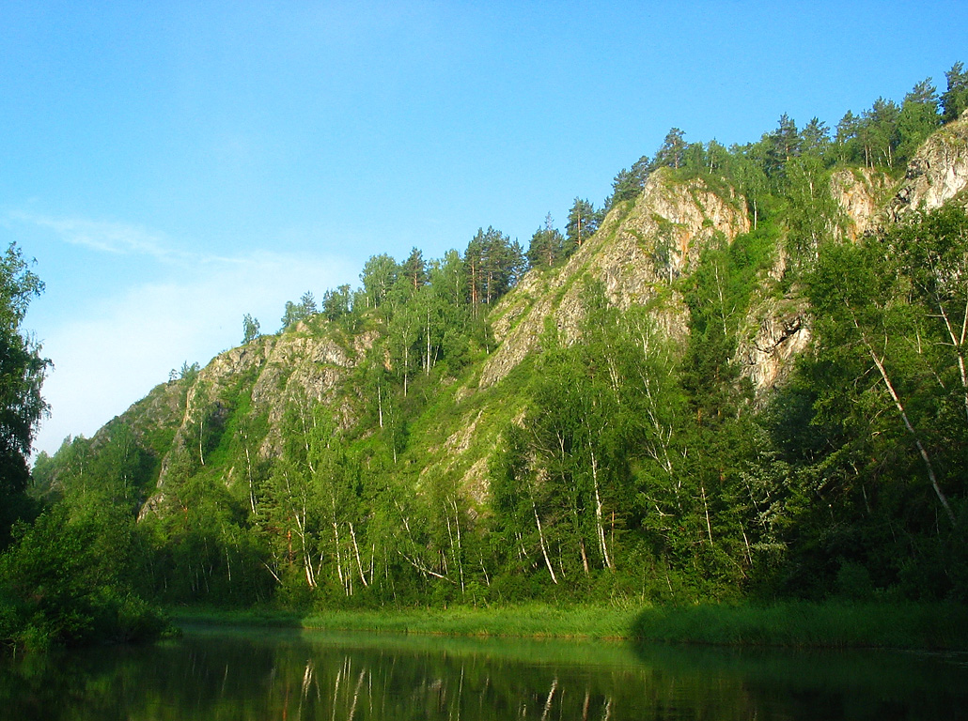
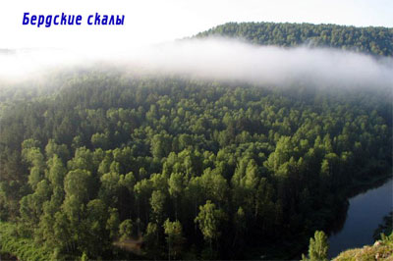
Бердские скалы
Расположение: Искитимский район, возле с. Новососедово, на р. Бердь.
Бердские скалы представляют собой крутой скальный участок вдоль правого берега реки Берди. Ширина его около 300 метров, протяженность 1,3 километра.
Скалы сложены магматическими горными породами, преимущественно диабазами. Всё здесь, как в настоящих горах, только в миниатюре. На склонах есть даже небольшие осыпи из крупных камней.
С высоты птичьего полёта открывается великолепная панорама реки, скалистых гор, леса, неба.
Флора и фауна: здесь и смешанный лес с преобладанием сосны и берёзы, и степные сообщества растений (травы). Разнообразие мхов на скалах необычайно велико – 49 видов.
Уникальный комплекс трав и мхов и является основным объектом охраны на территории памятника.
Здесь зарегистрировано 48 видов птиц, 19 видов мелких млекопитающих, 2 вида ящериц, более 400 видов беспозвоночных. Немало видов флоры и фауны Бердских скал занесено в Красную книгу НСО.

Slide 10
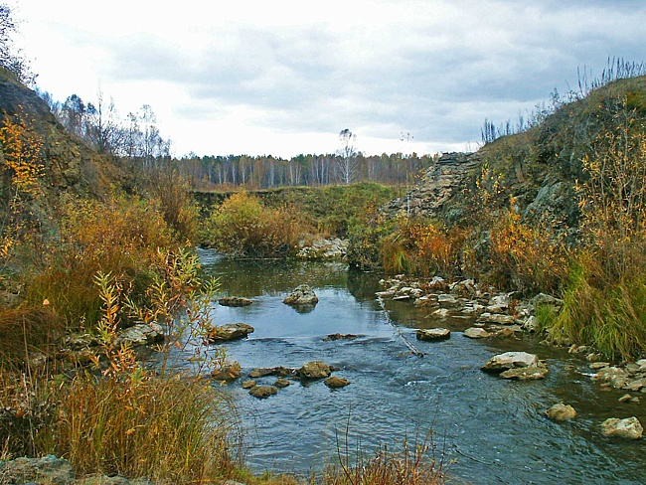
Река Буготак
Река Буготак - один из притоков реки Иня, берет свое начало с Буготакских сопок в НСО.
Река в начале течет среди высоких берегов, поросшим смешанным лесом, основными препятствиями являются перекаты.
Далее основное препятствие - порог «Мельничный»,образованный скальными выходами на резком повороте реки, небольшим падением высоты, характером днища русла в этом месте.
На пороге ежегодно проводятся соревнования.

Slide 11
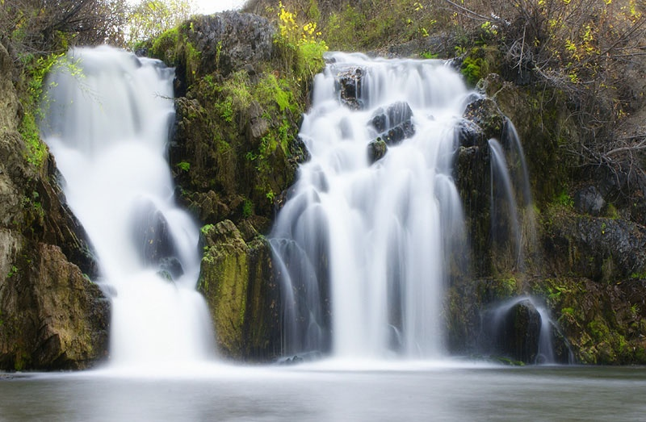
Беловский водопад
Беловский водопад расположен в Искитимском районе НСО возле с. Белово.
Уникален тем, что расположен в равнинной местности.
Истоком его является глубокое озеро, а когда – то там был карьер по добыче угля.
Грунтовые воды стали его подмывать и рабочие покинули котлован.
После себя они оставили дамбу, преграждавшую путь бурному потоку.
Однако он, пробив камень, со временем вырвался на свободу.
Водопад – прекрасное место для отдыха.

Slide 12
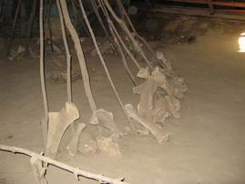
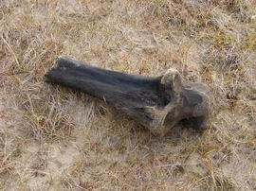
Волчья грива
Расположение: Каргатский район, в окрестностях с. Мамонтовое.
Возвышенность Волчья Грива находится у истока реки Баган.
Грива вытянута почти прямолинейно на 8 км. Ширина ее в средней части около 1 км., высота достигает 11 м.
В XIX веке это место было знаменито волчьими стаями, а в XX веке – костями мамонтов.
Изучение Волчьей Гривы началось в 1957 году, когда в процессе раскопок здесь было обнаружено большое количество костей мамонта, бизона и лошади. Как было установлено, остатки костей принадлежали животным, жившим 10–14 тысяч лет назад.
На Гриве находилось «стойбище» охотников на мамонта.
Всего на Волчьей Гриве обнаружено 1500 скелетов мамонтов.
На всех костях видны следы человеческой деятельности. Предполагается, что охотники на мамонтов строили жилища из
бедренных костей и бивней этих животных. Крыши покрывали
шкурами. Из ребер мамонтов
делали прочные копья.

Slide 13
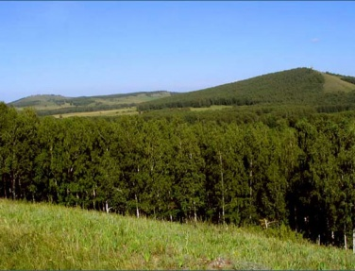
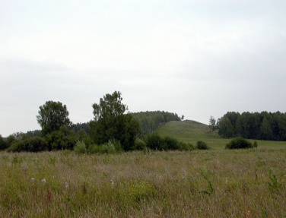
Буготакские сопки
Название «Буготакские» образовано от тюркских слов буга «бык» и таг «гора», т.е. «бык-гора».
Буготакские сопки представляют собой холмы, возвышающиеся над местностью на 50–60 м. и растянувшиеся почти на 100 км.
Холмы – это отроги Салаирского кряжа.
Сопок насчитывается более 12. У самых крупных есть названия: Большая, Лысая, Мохнатая.
Местоположение: Тогучинский район НСО, возле п. Горный.
С вершин сопок открывается захватывающий вид: на север простирается Западно-Сибирская равнина – болота, тайга, тундра; обратившись на юг, в хорошую погоду можно разглядеть на горизонте туманные очертания горы Улантовой, относящейся к Салаирскому кряжу.

Slide 14
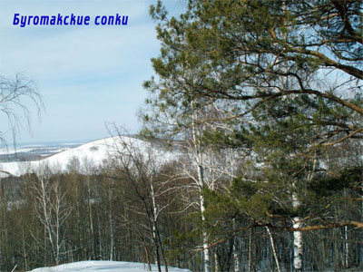
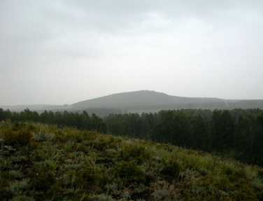
Буготакские сопки – место обитания редких для Новосибирской области видов растений и насекомых. Многие из местных растений занесены в Красную книгу НСО: черника, венерин башмачок, ковыль перистый, ковыль Залесского (уникальный и для России).
Особого внимания заслуживают бабочки: аполлон (занесен даже в Международную Красную книгу), махаон, сенница Гера.
Здесь обнаружены также редкие виды стрекоз (макрамия сибирская, дедка пятноглазый) и шмелей.
Те, кто бывал на Буготакских сопках, отмечают удивительно чистую воду в окрестностях, свежий горный воздух.
Летом в лесах памятника природы можно собирать грибы и ягоды, лекарственные травы.
Зимой сюда приезжают спортсмены – горнолыжники.

Slide 15
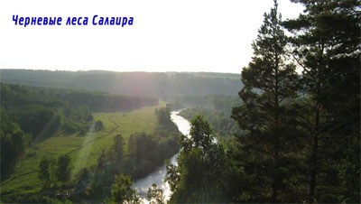
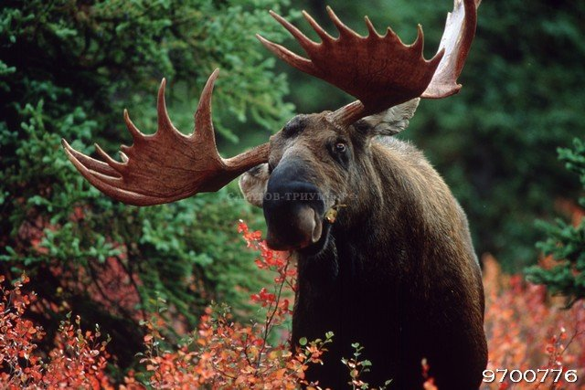
Черневые леса Салаира
Расположение: Предгорье Салаирского кряжа, Тогучинский район НСО.
Название "Черневые" — от слов черный, темный. Включают массивы осиновых и пихтово-осиновых лесов, содержащих в своем флористическом составе 4 вида растений и 5 видов насекомых из Красной Книги РФ и 35 видов растений, рекомендованных для местной охраны.
В этом лесу есть такие виды растений, которые существовали еще в доледниковую эпоху и сохранились по сей день (остатки широколиственных лесов).
Здесь также растет уникальный вид — гусиный лук. Он не съедобен и не имеет особых лекарственных свойств, но растет только на территориях черневых лесов и больше нигде в мире.

